Slide 1
手机 Demo · 规格与精度对比
StrideSense
足部 6 轴 IMU · 手机 Demo 已跑通(可行性)
⚠️ 痛点:左右不对称 · 触地过载 · 落地不稳 —— 肉眼看不见,靠感觉练 = 伤 + 停滞
现状:一台 iPhone 还原轨迹与步态 → 升级:商用 6 轴 IMU 嵌入 Fitasy 鞋
📱 Demo 实测
📊 精度与能力
🚀 未来应用
张晓宇 · 2026
StrideSense · 1/6

Slide 2
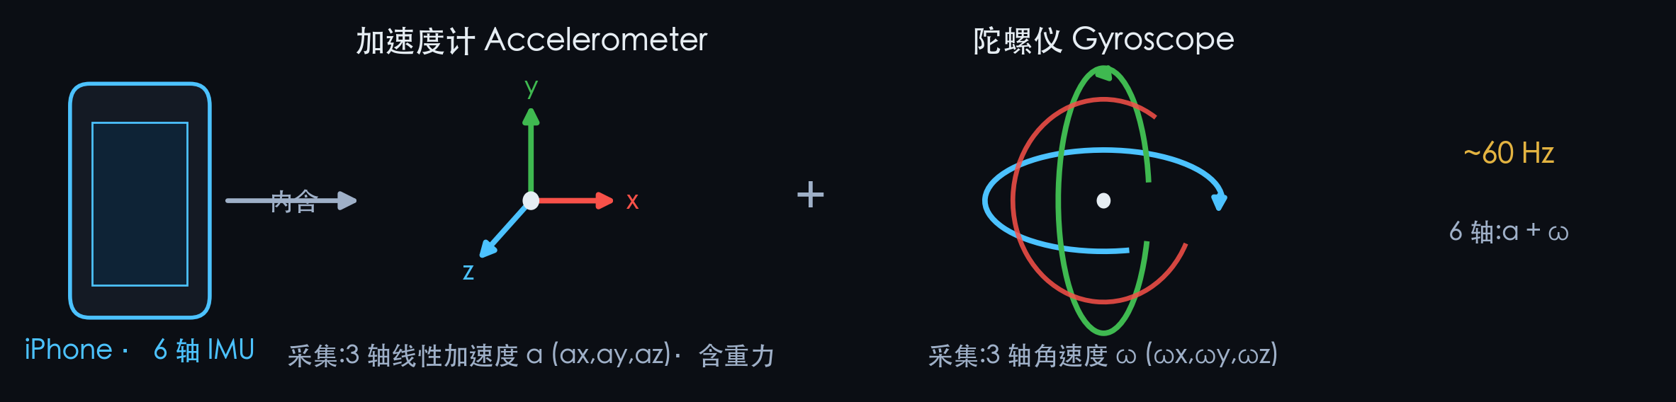
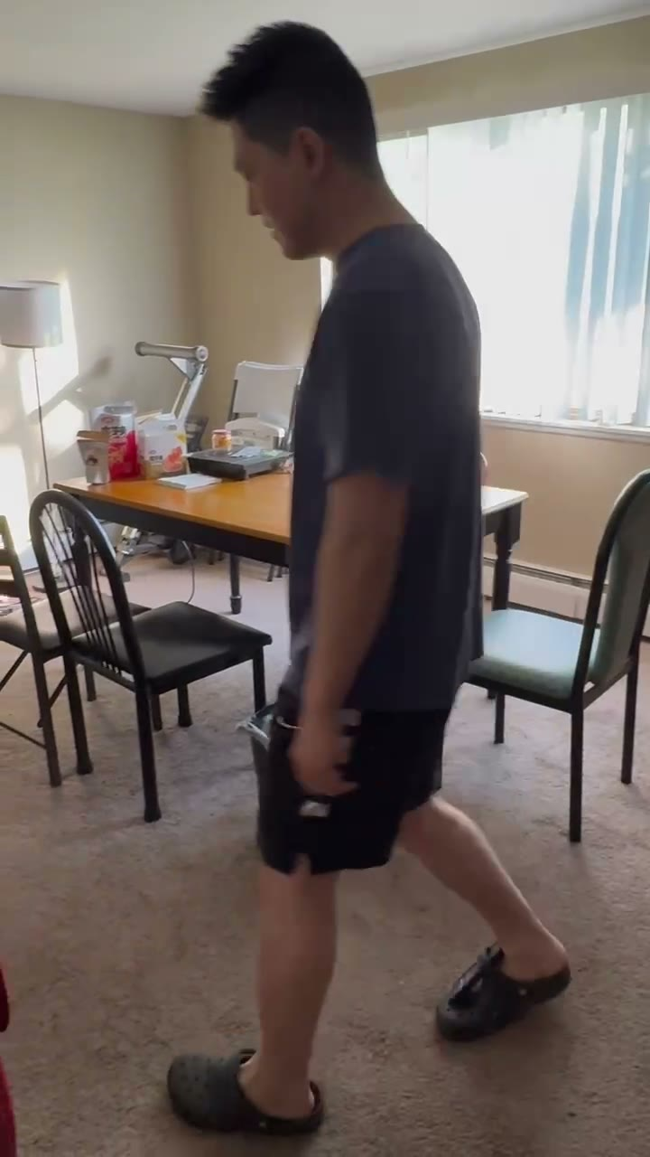
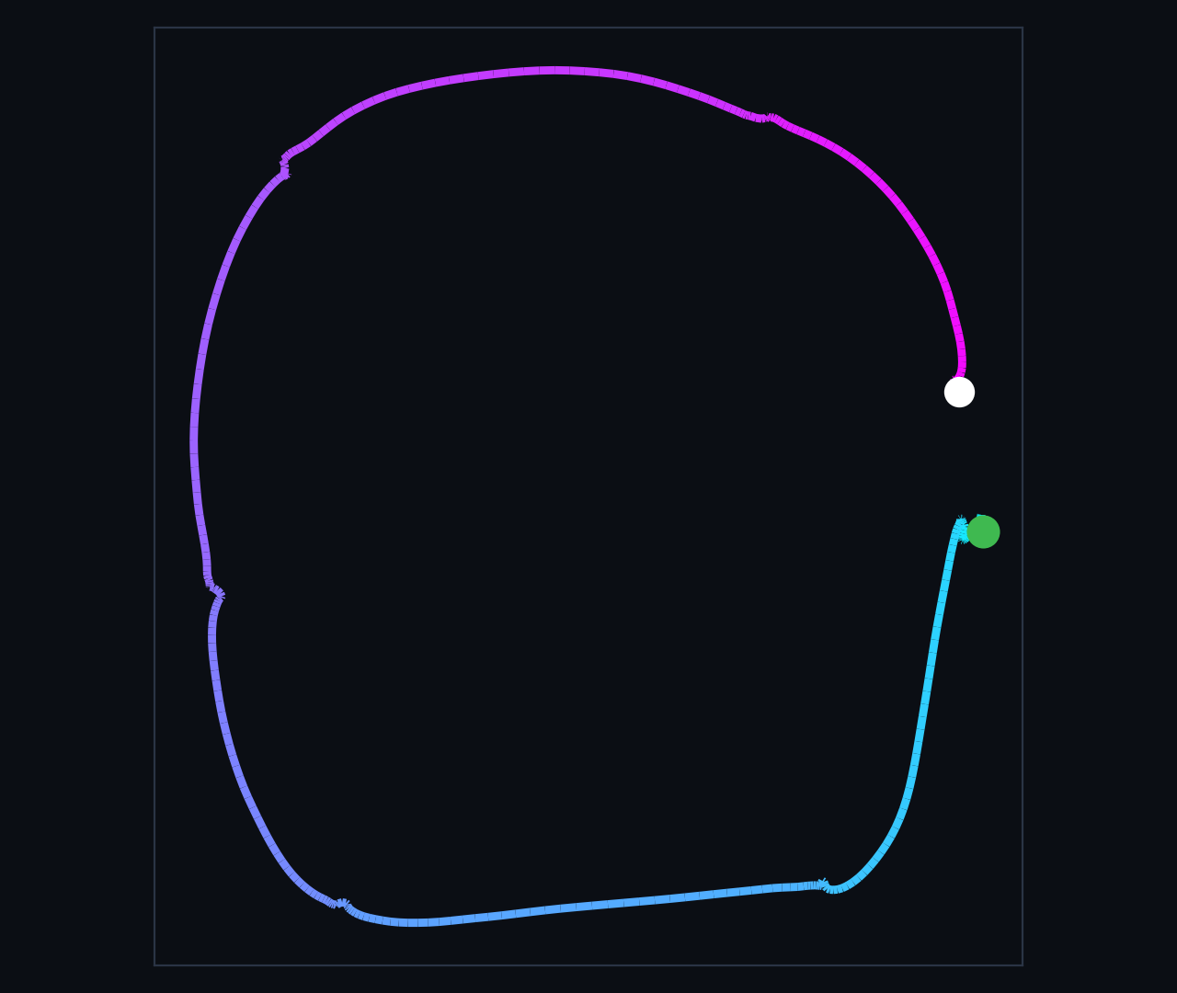
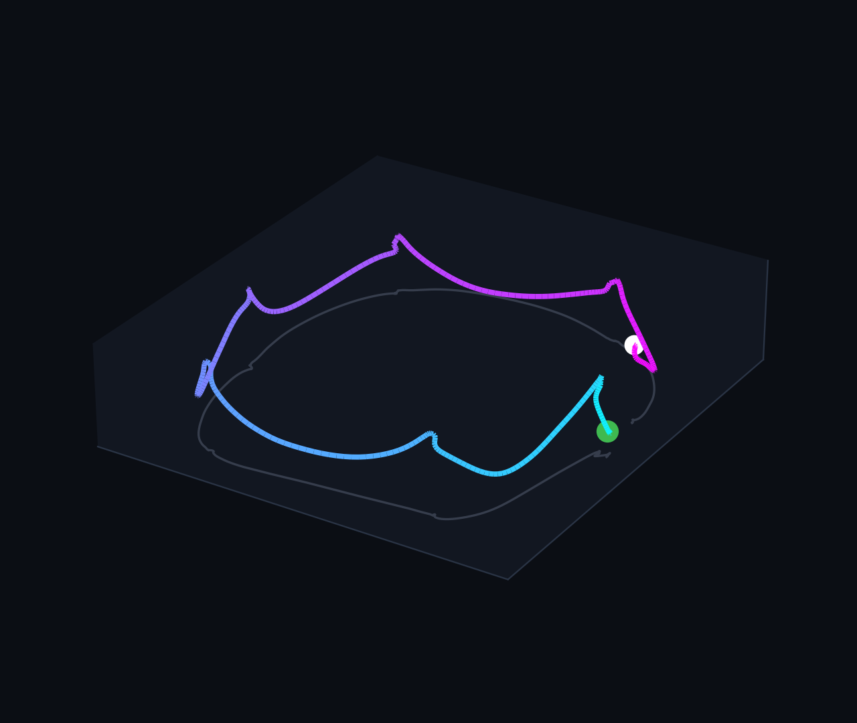
① 现有 Demo · 设备与效果
手机 6 轴 IMU(加速度计 + 陀螺仪)记录真人步行,还原 2D / 3D 轨迹
📹 真人实录
还原 2D 轨迹 · ●起→○终
3D 轨迹
一台手机(加速度计 + 陀螺仪)就能还原一只脚的完整步态轨迹 —— 换成鞋里的商用 pod,只会更稳、更全。
口径:单次步行 ~8.6s · 6 步 · 60Hz · 开放路径(非闭环)· 步时 CV≈1.7%;展示可行性与轨迹还原,未做动捕真值标定。
StrideSense · 2/6

Slide 3
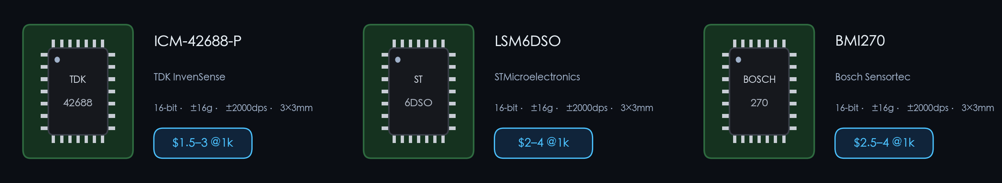
② Demo 传感器 vs 商用 6 轴 IMU · 精度与能力
各特征精度,够不够当「绝对量化指标」用?
📱 手机 Demo · iPhone 内置 6 轴(Bosch)
商用 6 轴 IMU pod(实物)
16-bit · ±16g
±2000 dps
ODR ≥1 kHz
刚性嵌鞋·硬时基
~60 Hz · 16-bit · 量程固定 · 软绑 · 弱同步
↔ 与 pod 同类 6 轴、同一套算法,只是采样更低、嵌得软
11 项能力 →
✓ 7 项 · 可当绝对指标
~ 4 项 · 看变化
特征
手机 demo 精度
商用 pod 精度
能力(够当指标?)
步频 cadence
±2–3 步/分
±1–2 步/分
绝对值
步态周期 stride
±20–40 ms
±5–15 ms
绝对值
步态变异 CV
±1–1.5%
±0.5–1%
绝对值
触地时间 GCT
±30–60 ms
±5–15 ms
绝对值
支撑/摆动相
±5–8%
±2–3%
绝对值
步长 stride length
±8–15%
±2–5%
绝对值
步速 gait speed
±10–20%
±3–8%
变化幅度
左右对称 LSI
需双脚
±2–4%(双脚差分)
绝对值
抬脚高度 MTC
±3–6 cm
±1–3 cm
变化幅度
足倾角 foot angle
±5–10°
±1–3°(触地)
变化幅度
2D / 3D 轨迹
漂移大
高采样+刚性更优
变化幅度
■ 绝对值 可直接当指标 ■ 变化幅度 需一次校准、但相对变化精准。 足部信号手表测不到。
出处:手机列本机实测,± 为估计(单次·未标定);商用列 = datasheet / 文献上界,对标 Vicon、Plantiga。
StrideSense · 3/6

Slide 4
③ 未来 · 商用 6 轴 IMU 能做的应用
同一颗嵌鞋 pod,覆盖运动表现 + 运动康复两大场景
运动表现 · 跑步效率 / 训练负荷
🏃
🗺
🏋
跑姿与效率优化
跑动路径 · 活动范围
训练负荷管理
检测特征
步频 · 触地 GCT · 腾空比 · 足倾角 · 对称
检测特征
2D / 3D 轨迹 · 步速 · 转身分析
检测特征
累计触地冲击 · 步数 · GCT · 负荷不对称
运动康复 · 伤后回归运动(ACL · 踝 · 过用伤)
⚖️
📉
🦶
伤后回归 · 对称恢复 LSI
疲劳 · 落地稳定监测
绊倒 / 廓清风险预警
检测特征
左右对称 · 步长对称 · 单腿负荷 · 落地稳定
检测特征
步态变异 CV · 落地冲击 · 周期波动
检测特征
抬脚高度 MTC · 廓清变异 · 足倾角
换报告模板即覆盖两大场景;每个应用 = 一组可量化的足部特征。
StrideSense · 4/6

Slide 5
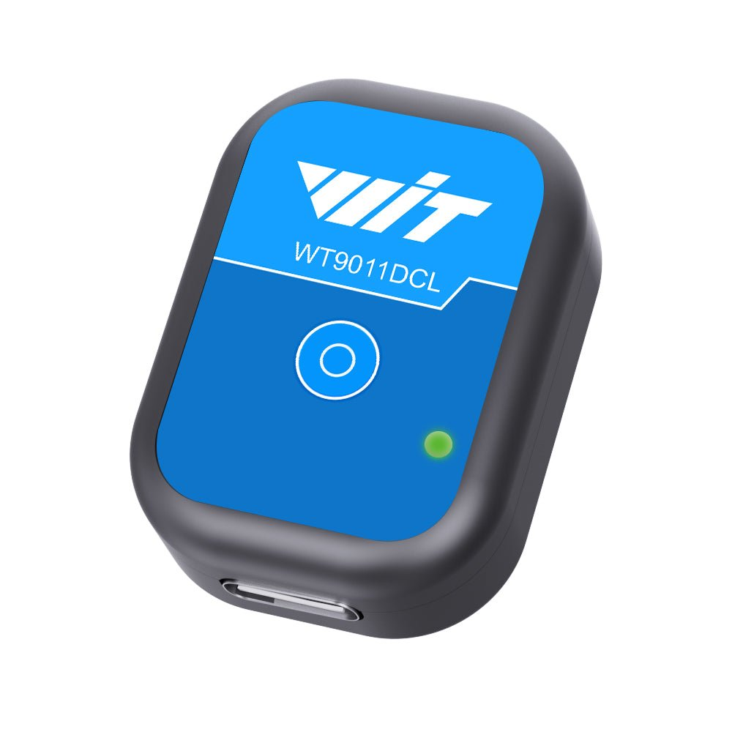
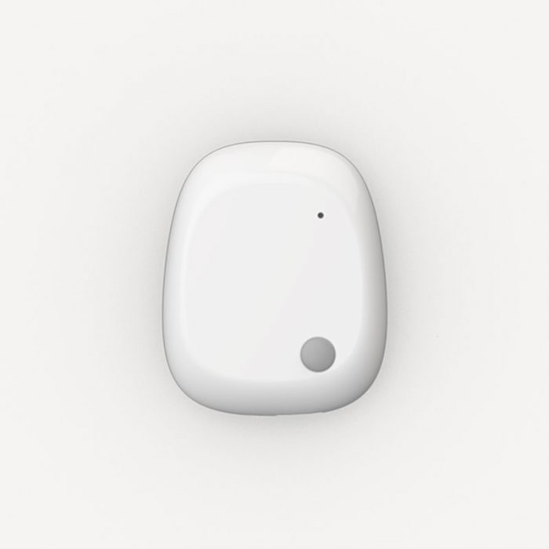
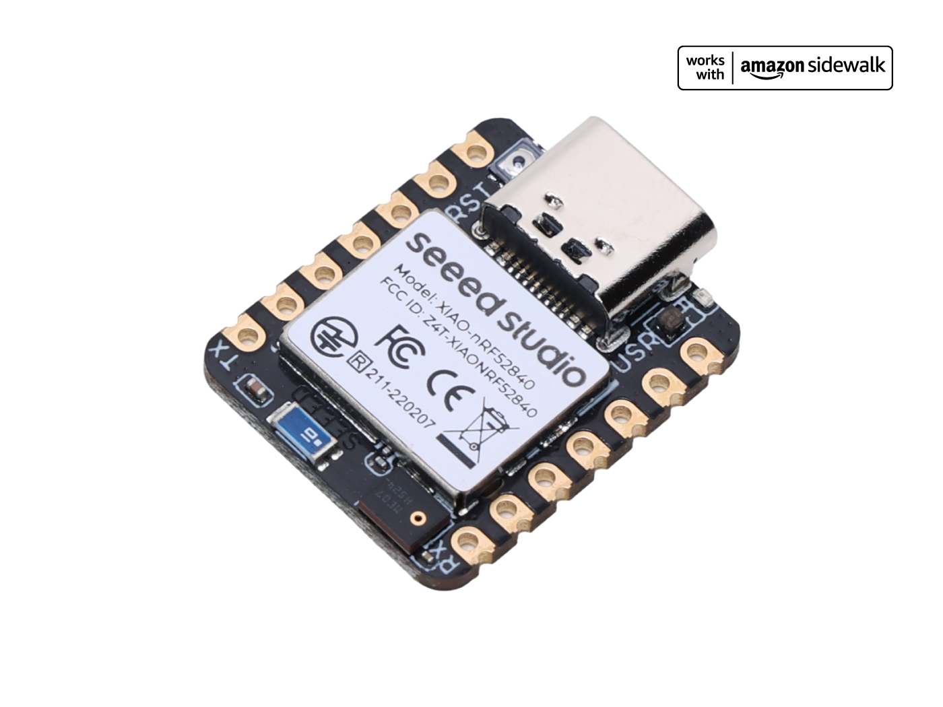
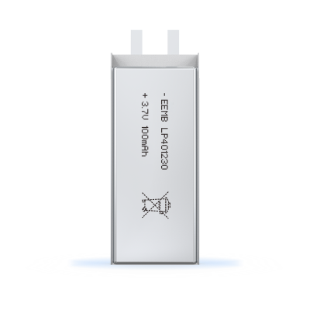
④ 硬件设计 · 两条嵌鞋路线
完整模块都 ≥10mm,平铺嵌不进薄鞋垫 → 两条可行路,都不碰电路设计
A · 快路线 — 现成完整模块 + 定制中底卡槽
B · 薄路线 — 小板 + 超薄电池 ~5mm
买现成完整模块(自带 BLE + 电池)→ Fitasy 3D 打印中底印凹槽嵌入、可拆
小板(自带 BLE + 6 轴)+ 超薄锂电 → 叠装 ~5mm,塞进任意薄鞋垫
WitMotion WT9011DCL
mbientlab MMS
Seeed XIAO nRF52840 Sense
超薄软包锂电
~12mm · $16–30
10mm · $130
21×18×3.5mm · $16
~1mm / 50mAh · $3
✓ 零电路设计 · 现货 1–2 周试点 · 纯买 + 包装
= 叠装 ~5mm pod · 6 轴 + BLE5.4 · 自带充电管理
✗ 偏厚 ~10–12mm → 靠定制中底凹槽容纳、可拆
✓ ~5mm 最薄无感,任意薄鞋垫可塞
→ 正是「买现成+包装」原思路,定制鞋是关键
✗ 需连一块电池(轻量组装,仍非电路设计)
建议:A 快路线先做真鞋试点验证 → B 薄路线做产品化;两条都现货、都不碰电路设计。
StrideSense · 5/6

Slide 6
⑤ 下一步 · 从手机 Demo 到嵌鞋产品
三步兑现:现成模块真鞋试点 → 验证精度与稳定性 → 薄 pod 产品化
手机 demo 已证『6 轴够还原步态』;商用 pod 精度 = 下一步要在鞋上兑现的目标,非已达成。
🛒
🎯
👟
① 现成模块 · 真鞋试点
② 验证精度与稳定性
③ 薄 pod · 产品化
完整模块(自带 BLE+电池)装
Fitasy 定制中底凹槽 · 可拆
确认测量精度
与日常使用稳定性
做成 ~5mm 薄 pod
无感嵌入 Fitasy 鞋
🚀 建议:先用现成模块 + 定制中底凹槽,在 Fitasy 一款鞋上做一次真鞋联合试点,约定可验证小里程碑。
商业模式与定价见完整版商业 deck。
StrideSense · 6/6

